Slide 1

Børns rettigheder i henhold til FN – med særligt fokus på børn med handicap

Slide 2
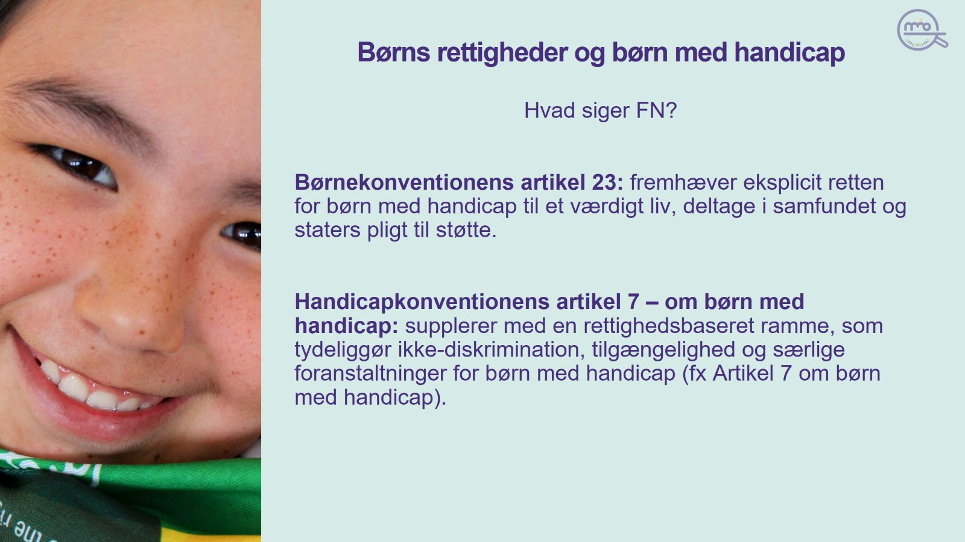
Børns rettigheder og børn med handicap

Slide 3
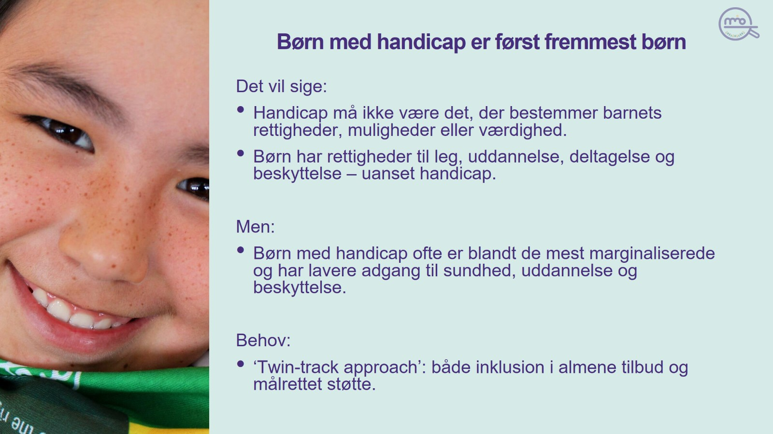
Børn med handicap er først fremmest børn

Slide 4
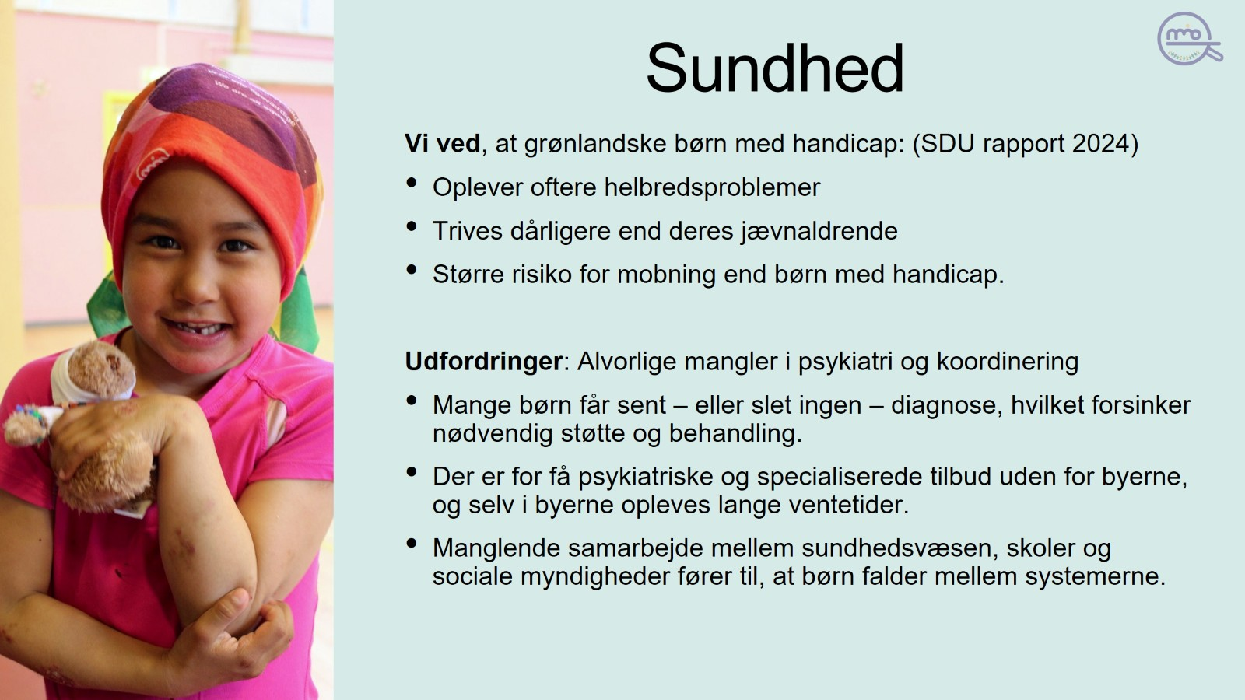
Sundhed

Slide 5
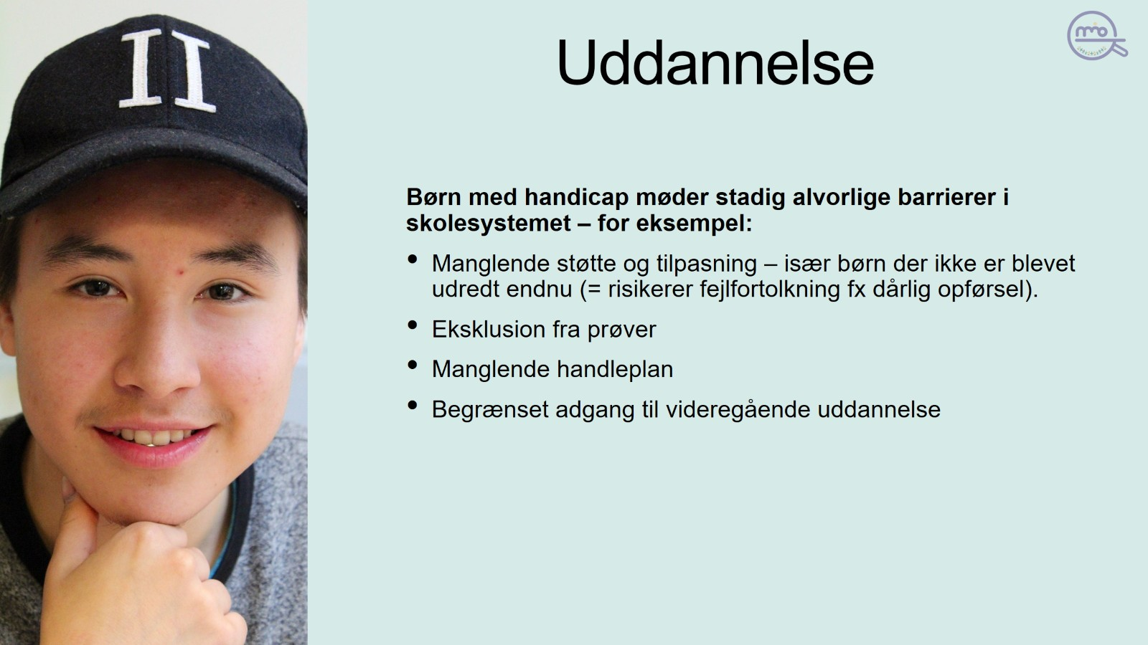
Uddannelse

Slide 6
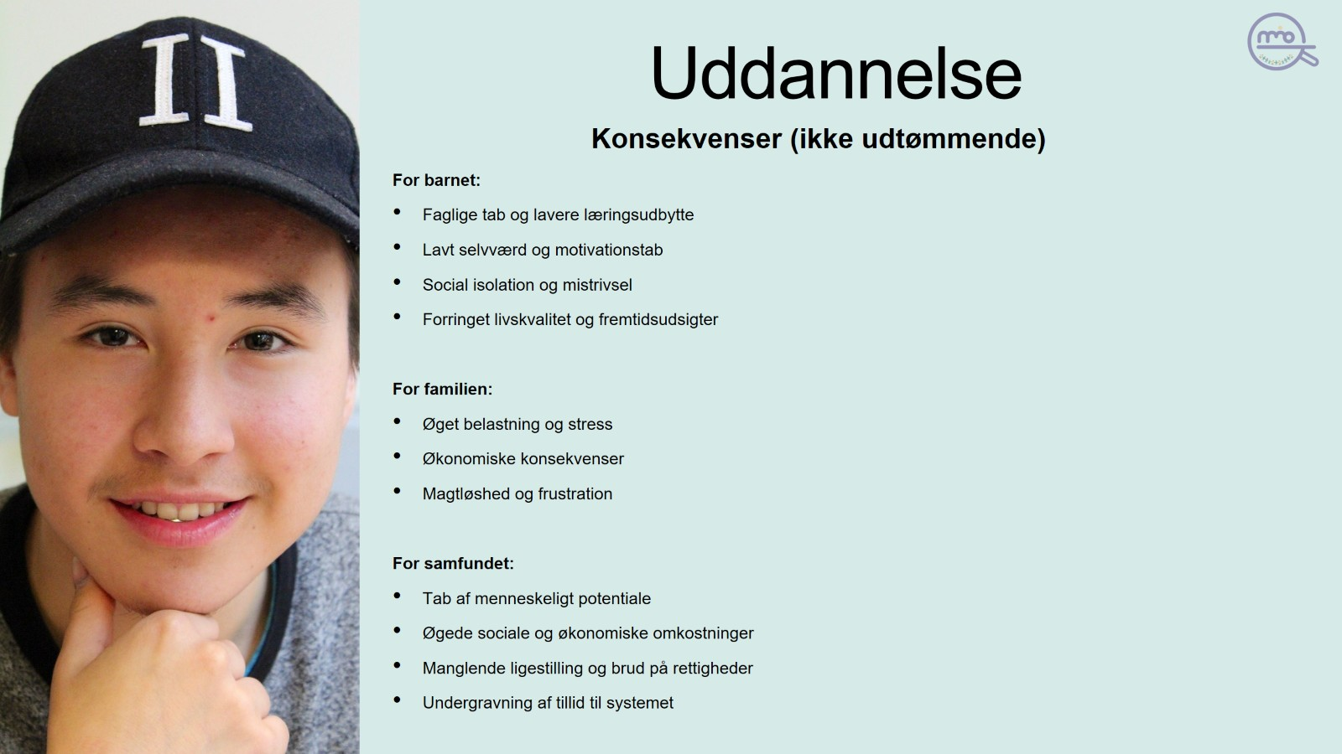
Uddannelse

Slide 7
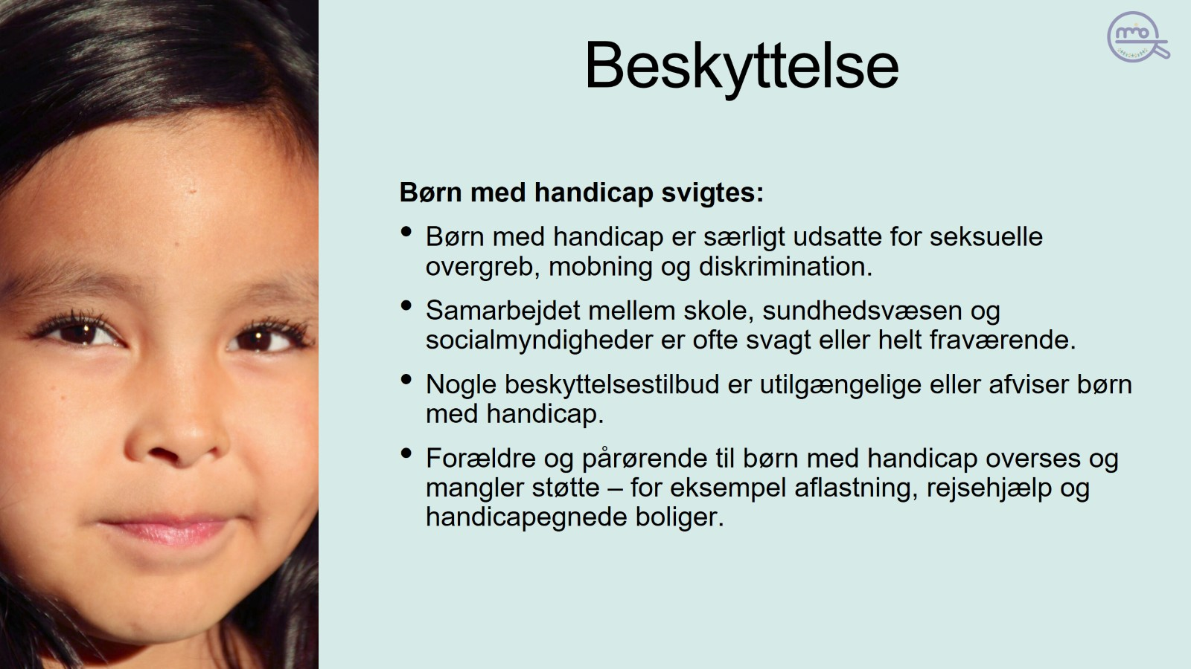
Beskyttelse

Slide 8
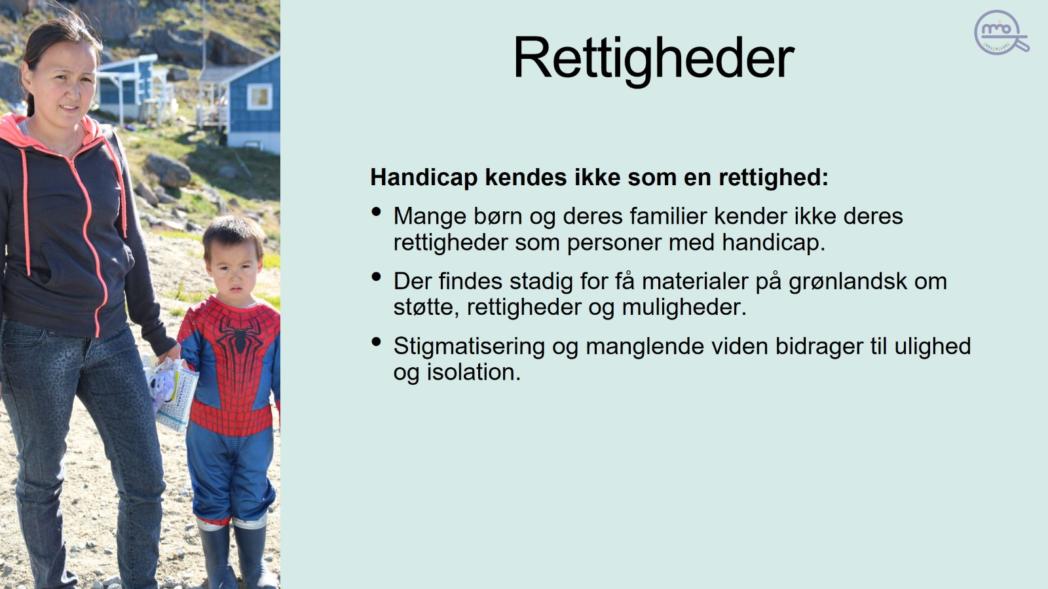
Rettigheder

Slide 9
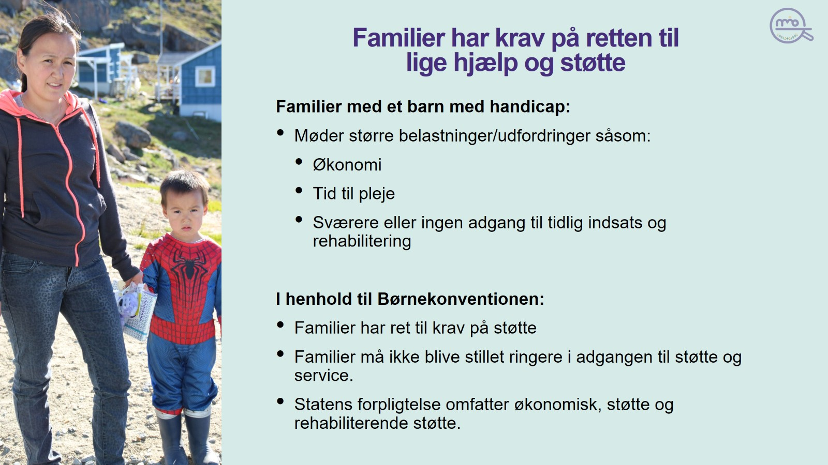
Familier har krav på retten til lige hjælp og støtte

Slide 10
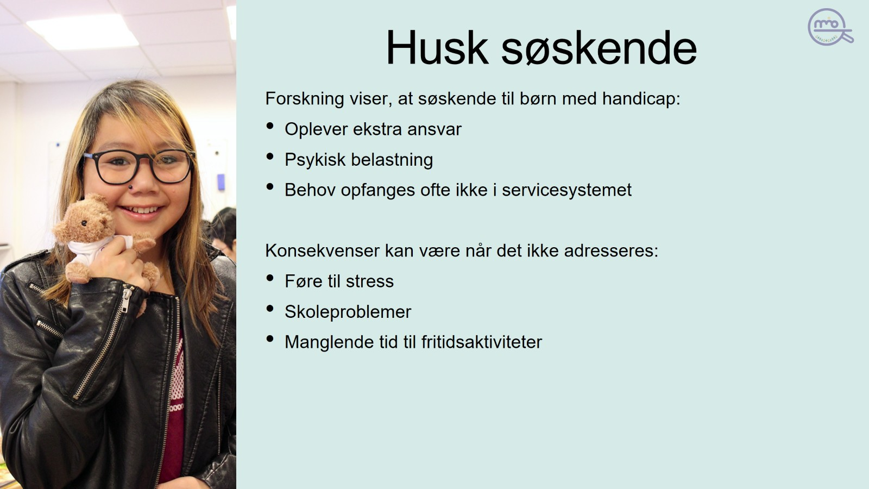
Husk søskende

Slide 11
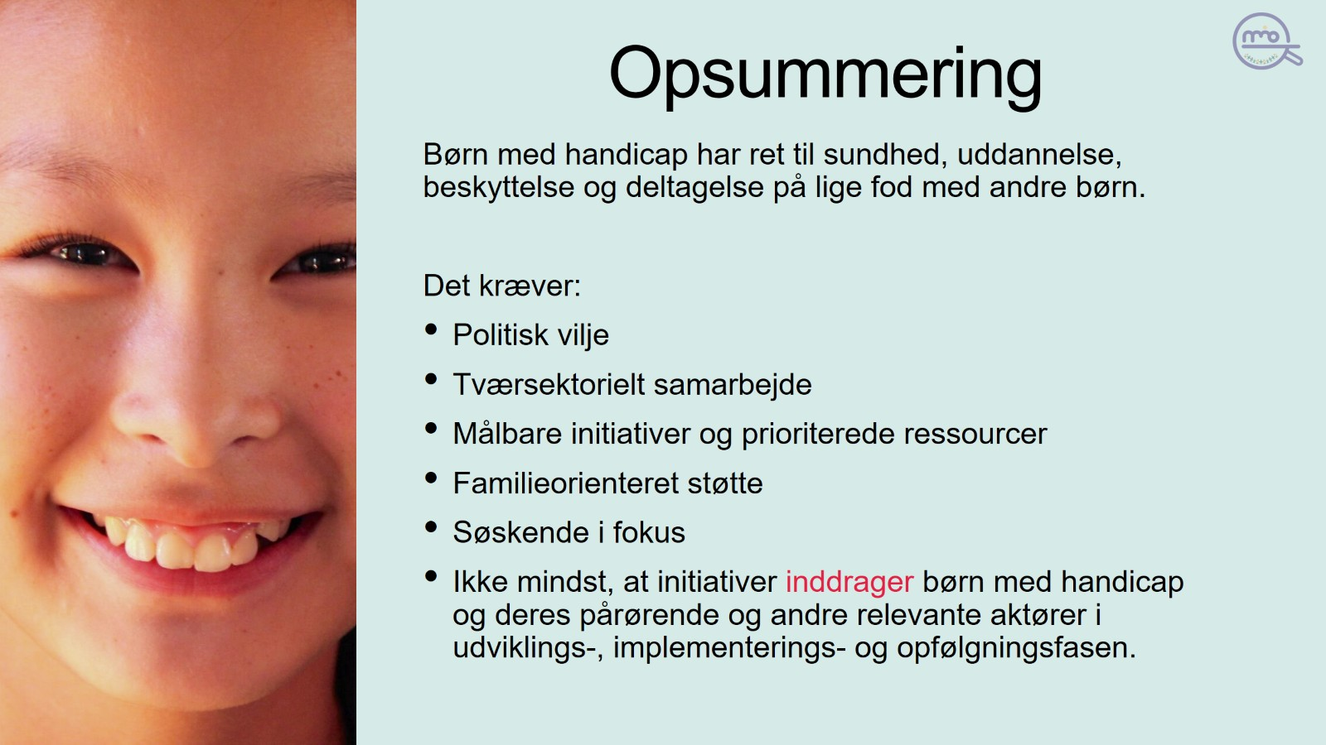
Opsummering

Slide 12
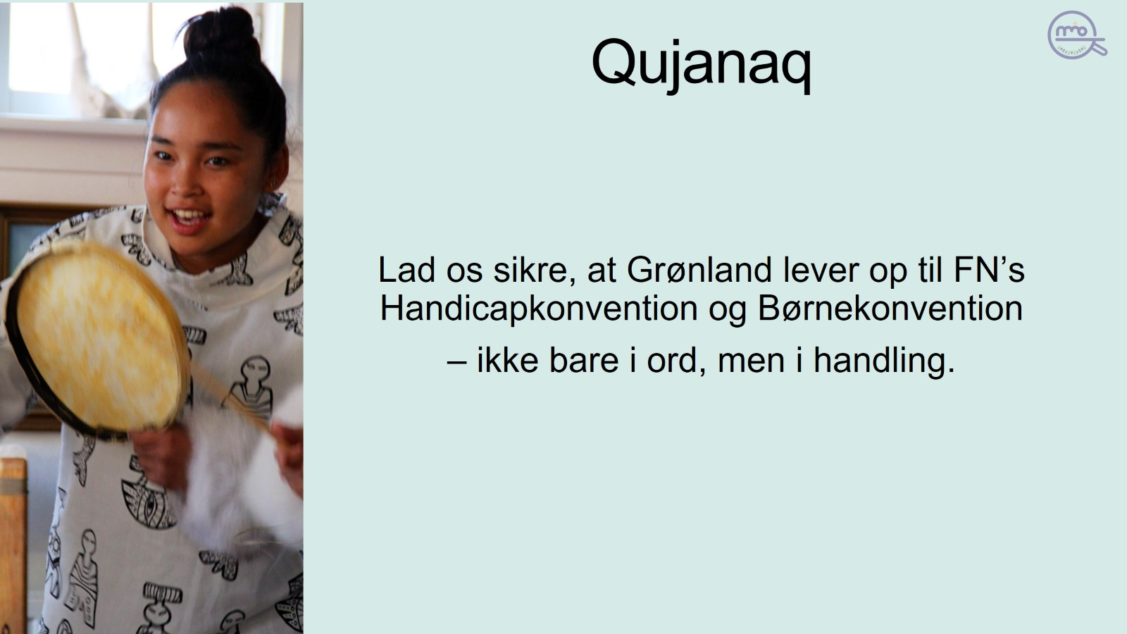
Qujanaq

